Slide 1
Выявление факторов влияющих на формирование научных групп и команд ТГУ на основе библиометрического анализа.
Выполнил: Энгельке Сергей Алексеевич
Научный руководитель: Кабанова Татьяна Валерьевна
Научный консультант: Губанов Александр Валерьевич

Slide 2
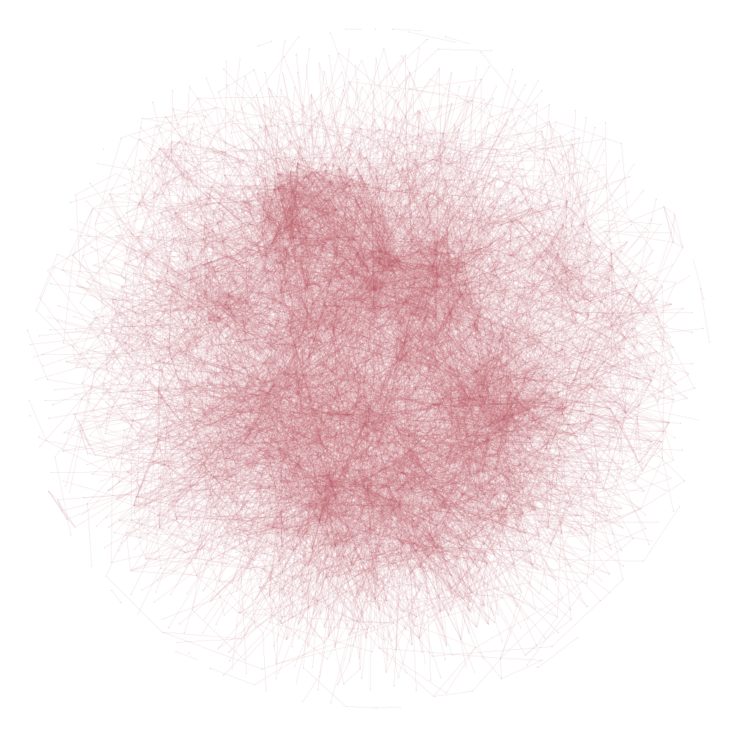
Постановка задачи
Используя данные выгруженные из «ТГУ.Сотрудники» выявить факторы влияющие на изменение сети научного сообщества ТГУ
Формат выгруженных данных
Срез на момент 2016 года
Срез на момент 2019 года
Срез на момент 2023 года
Срез на момент 2016 года
Вектор стажа сотрудников
Вектор стажа сотрудников
Вектор стажа сотрудников
Вектор стажа сотрудников
Факторы
Структурные эффекты
Объясняющие переменные актора ( стаж, индекс Хирша ...)
Объясняющие эффекты парной вершины
Социальная сеть - объединение акторов и их связей.
Представление сети - граф.

Slide 3
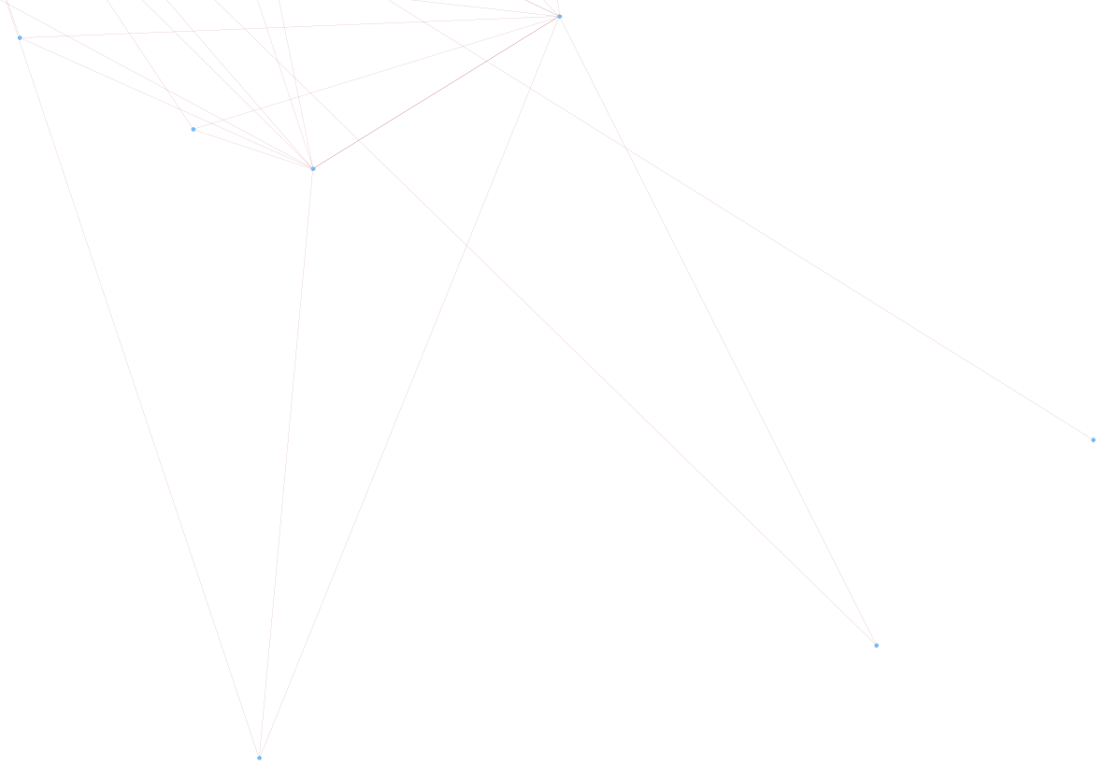
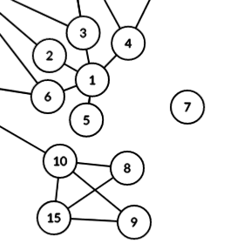


Примеры структурных эффектов
Количество исходящих степеней.
Рассмотрим выбор актора 7.
$$β >0$$
$$β <0$$
Связные тройки.
Стремление к созданию (замыканию) транзитивных триад.
Вставить еще сетевой эффект?
Дальнейшие эффекты сложнее. Стоит уходить в тонкости?

Slide 4
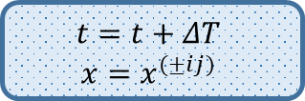
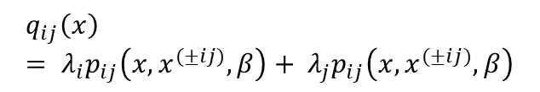
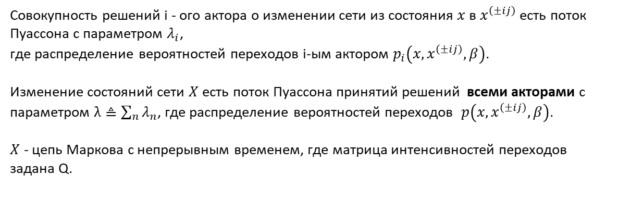

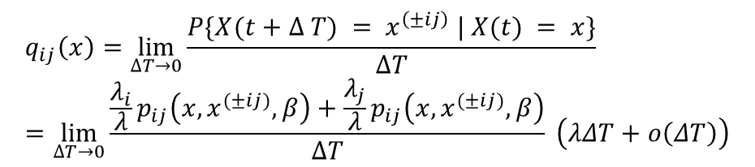
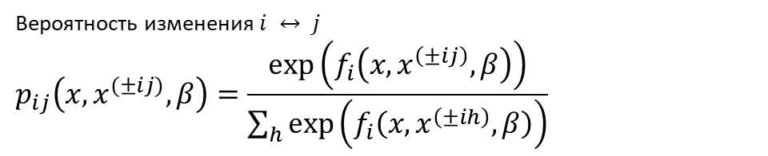


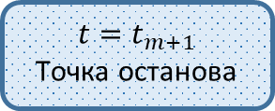
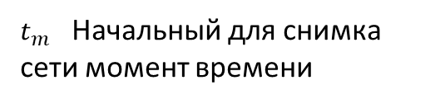


Описание модели SAOM
Имитационная модель
Stohastic Actor-Oriented Models for Network Dynamics
$$t=t_{m}, x=x\left(t_{m}\right)$$
$X(t)$ - Состояние сети в момент $t$
Вероятность изменения $i ↔ j$
$$p_{ij}\left({x,x}^{(±ij)},β\right)=\frac{\exp\left(f_{i}\left(x,x^{\left(±ij\right)},β\right)\right)}{\sum_{h}{\exp\left(f_{i}\left(x,x^{\left(±ih\right)},β\right)\right)}}$$
ΔT∼Exp(λ)
Да
$t+Δt>t_{m+1}$ ?
Совокупность решений i - ого актора о изменении сети из состояния $x$ в $x^{\left(±ij\right)}$ есть поток Пуассона с параметром $λ_{i}$,
где распределение вероятностей переходов i-ым актором $p_{i}\left(x,x^{\left(±ij\right)},β\right)$.
Изменение состояний сети $X$ есть поток Пуассона принятий решений всеми акторами с параметром $λ≜\sum_{n}{λ_{n}}$, где распределение вероятностей переходов $p\left(x,x^{\left(±ij\right)},β\right)$.
$X$ - цепь Маркова с непрерывным временем, где матрица интенсивностей переходов задана Q.
$$P\{i\}=\frac{λ_{i}}{λ}$$
$$t=t_{m+1}$$
Точка останова
$P\{i↔j\} = p_{ij}\left({x,x}^{(±ij)},β\right)$
$$q_{ij}\left(x\right)=\lim_{∆T→0}{\frac{P\{X(t+∆ T) = x^{\left(±ij\right)} | X(t) = x\}}{∆T}}=\lim_{∆T→0}{\frac{\frac{λ_{i}}{λ}p_{ij}\left({x,x}^{(±ij)},β\right)+\frac{λ_{j}}{λ}p_{ij}\left(x,x^{(±ij)},β\right)}{∆T}} \left(λΔT+o\left(ΔT\right)\right)$$
$$t=t+ΔT$$
$$x=x^{(±ij)}$$
$t_{m}$ Начальный для снимка сети момент времени
$$q_{ij}\left(x\right)= λ_{i}p_{ij}\left({x,x}^{(±ij)},β\right)+ λ_{j}p_{ij}\left({x,x}^{(±ij)},β\right)$$
$$q_{ij}\left(x\right)= λ_{i}p_{ij}\left({x,x}^{(±ij)},β\right)+ λ_{j}p_{ij}\left({x,x}^{(±ij)},β\right)$$

Slide 5
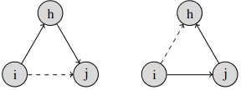


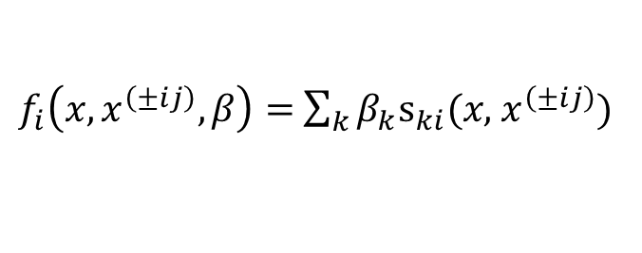
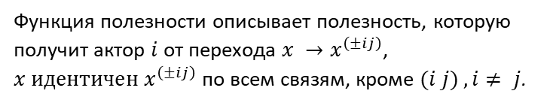
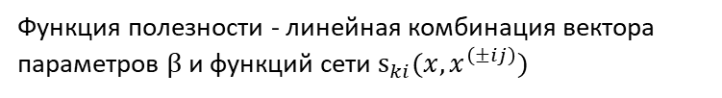
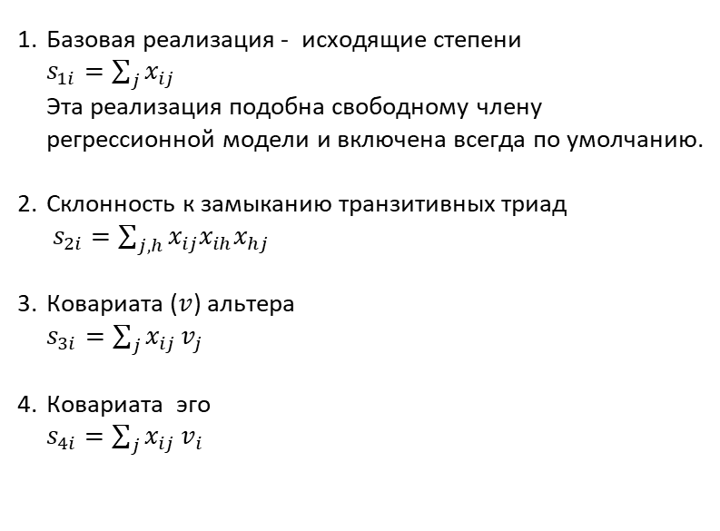
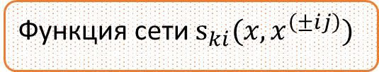

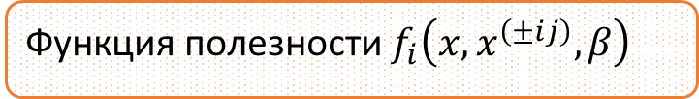
Функция полезности $f_{i}\left(x,x^{\left(±ij\right)},β\right)$
Функция сети $s_{ki}(x,x^{\left(±ij\right)})$
Функция сети описывает то, как актор «смотрит» на сеть.
Функция полезности описывает полезность, которую получит актор $i$ от перехода $x →x^{\left(±ij\right)}$, $x идентичен x^{\left(±ij\right)}$ по всем связям, кроме $(i j) , i≠ j$.
Существует множество реализаций функции сети, $k$ указывает на конкретную реализацию функции сети.
Базовая реализация - исходящие степени $s_{1i}=\sum_{j}{x_{ij}}$ Эта реализация подобна свободному члену регрессионной модели и включена всегда по умолчанию.
Склонность к замыканию транзитивных триад $s_{2i}=\sum_{j,h}{x_{ij}x_{ih}x_{hj} }$
Ковариата ($v$) альтера $s_{3i}=\sum_{j}{x_{ij }v_{j}}$
Ковариата эго $s_{4i}=\sum_{j}{x_{ij }v_{i}}$
Функция полезности - линейная комбинация вектора параметров $β$ и функций сети $s_{ki}(x,x^{\left(±ij\right)})$
$f_{i}\left(x,x^{\left(±ij\right)},β\right)=$ $\sum_{k}{β_{k}s_{ki}(x,}$ $x^{\left(±ij\right)})$
Несколько функций сети - это значит, что актор смотрит на сеть несколькими реализациями? Мне важно и замкнуть транзитивную тройку, и чтоб степеней у альтера побольше было?
Я же правильно понимаю, что не смотря на то, что сеть является акторной оцениваем мы сетевую динамику. И вектор параметров, как и вектор реализаций сетей одинаковый для всех акторов. А индивидуальное у актора - его ego ковариаты.

Slide 6
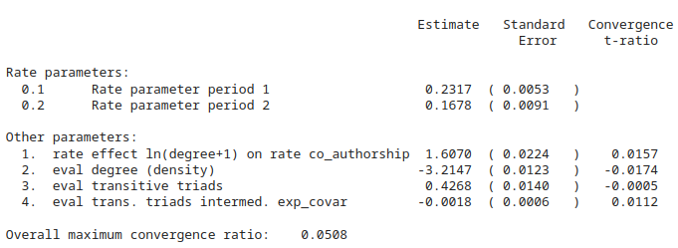
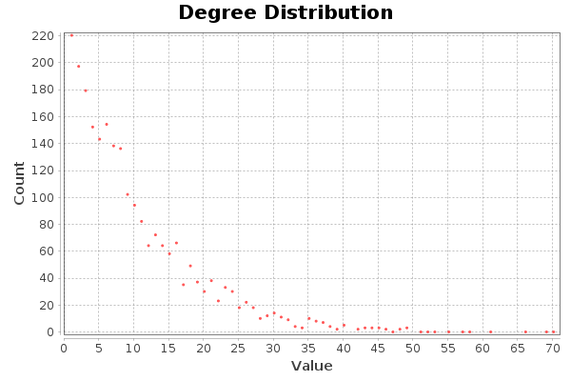
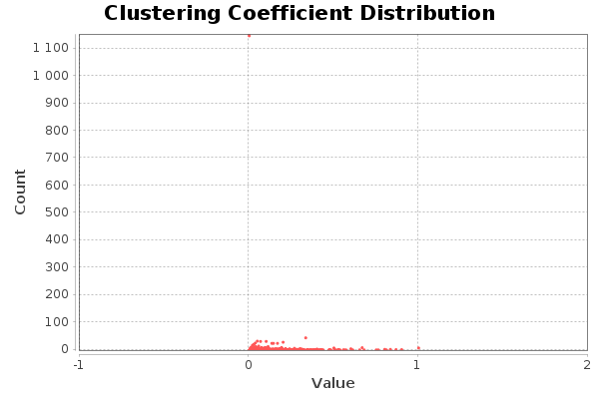
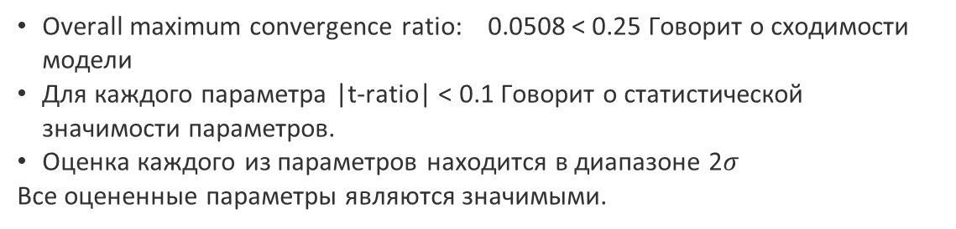
Оценки
Средняя степень : 10.555
Overall maximum convergence ratio: 0.0508 < 0.25 Говорит о сходимости модели
Для каждого параметра |t-ratio| < 0.1 Говорит о статистической значимости параметров.
Оценка каждого из параметров находится в диапазоне 2$σ$
Все оцененные параметры являются значимыми.
Средний коэффициент кластеризации: 0,083 Всего замкнутых триад: 7314
Явный выброс. Пока не знаю как его убрать. Странно как он мог получиться. По специфике данных такого не должно быть.

Slide 7
Результаты
Наличие 7314 замкнутых троек указывает на существование локальных кластеров
С увеличением количества исходящих связей снижается вероятность появления новой связи
С увеличением количества исходящий связей увеличивается частота принятия решения актором
Выраженный эффект транзитивных троек
С увеличением стажа снижается сила эффекта транзитивных троек
Тенденцию к формированию транзитивных троек можно интерпретировать как стремление к кластеризации. В таком случае, последний пункт можно трактовать так: с увеличением стажа увеличивается вероятность создания новых связей вне своей предметной области\кафедры\факультета.
Спасибо за внимание!

Slide 8
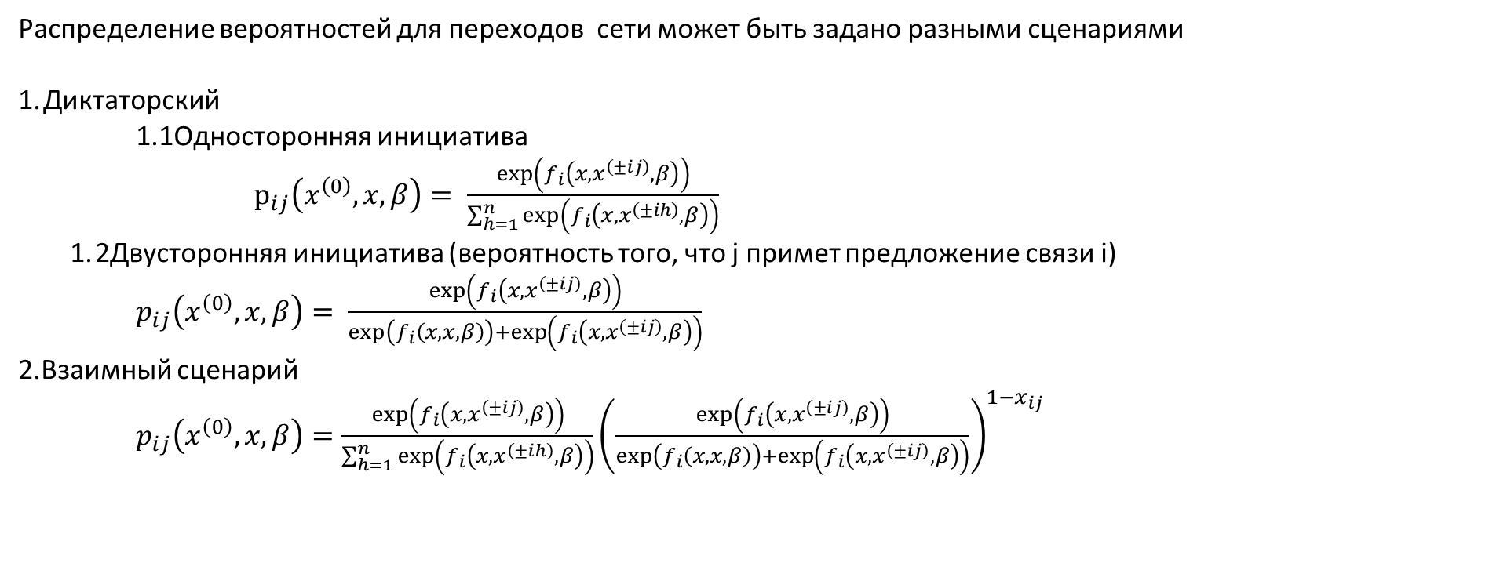
Дополнения
Распределение вероятностей для переходов сети может быть задано разными сценариями
Диктаторский
1.1Односторонняя инициатива $p_{ij}\left(x^{\left(0\right)},x,β\right)= \frac{\exp\left(f_{i}\left(x,x^{\left(±ij\right)},β\right)\right)}{\sum_{h=1}^{n}{\exp\left(f_{i}\left(x,x^{\left(±ih\right)},β\right)\right)}}$
2Двусторонняя инициатива (вероятность того, что j примет предложение связи i) $p_{ij}\left(x^{\left(0\right)},x,β\right)= \frac{\exp\left(f_{i}\left(x,x^{\left(±ij\right)},β\right)\right)}{\exp\left(f_{i}\left(x,x,β\right)\right)+\exp\left(f_{i}\left(x,x^{\left(±ij\right)},β\right)\right)}$
2.Взаимный сценарий
$p_{ij}\left(x^{\left(0\right)},x,β\right)=\frac{\exp\left(f_{i}\left(x,x^{\left(±ij\right)},β\right)\right)}{\sum_{h=1}^{n}{\exp\left(f_{i}\left(x,x^{\left(±ih\right)},β\right)\right)}}{\left(\frac{\exp\left(f_{i}\left(x,x^{\left(±ij\right)},β\right)\right)}{\exp\left(f_{i}\left(x,x,β\right)\right)+\exp\left(f_{i}\left(x,x^{\left(±ij\right)},β\right)\right)}\right)}^{1−x_{ij}}$

Slide 9
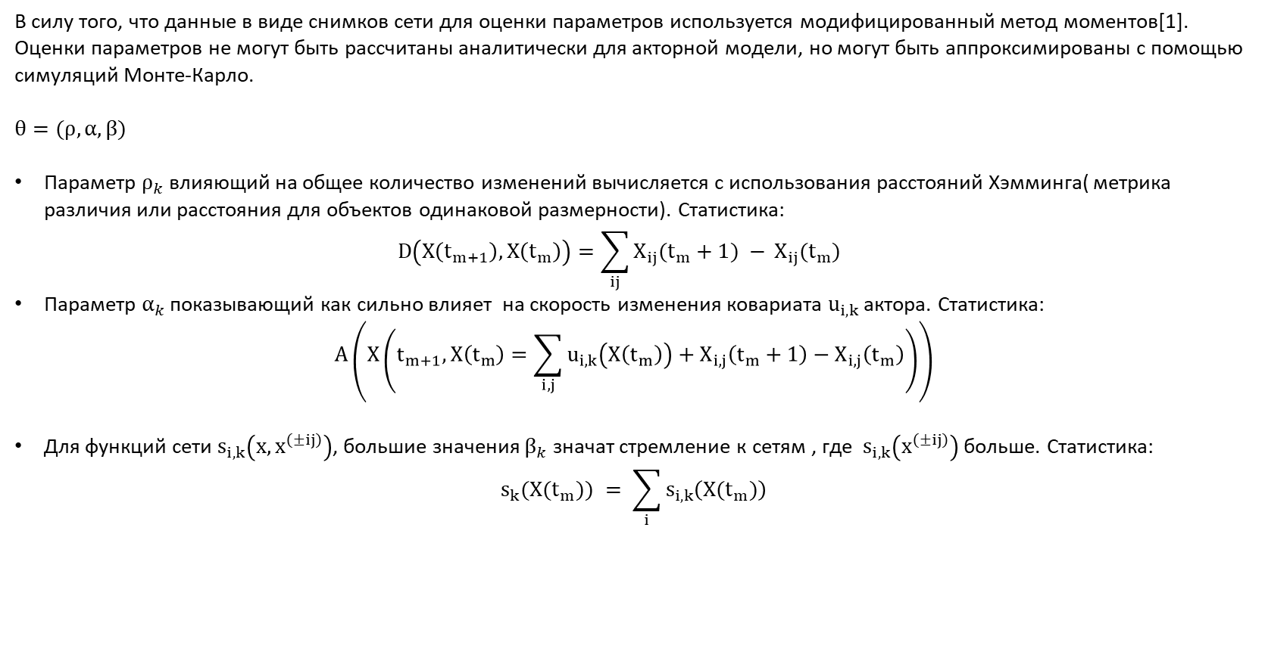
Дополнения
Оценка параметров
В силу того, что данные в виде снимков сети для оценки параметров используется модифицированный метод моментов[1]. Оценки параметров не могут быть рассчитаны аналитически для акторной модели, но могут быть аппроксимированы с помощью симуляций Монте-Карло.
$$θ=(ρ,α,β)$$
Параметр $ρ_{k}$ влияющий на общее количество изменений вычисляется с использования расстояний Хэмминга( метрика различия или расстояния для объектов одинаковой размерности). Статистика: $D\left(X\left(t_{m+1}\right),X\left(t_{m}\right)\right)=\sum_{ij}{X_{ij}(t_{m}+1) − }X_{ij}(t_{m})$
Параметр $α_{k}$ показывающий как сильно влияет на скорость изменения ковариата $u_{i,k}$ актора. Статистика: $A\left(X\left(t_{m+1},X\left(t_{m}\right)=\sum_{i,j}{u_{i,k}\left(X\left(t_{m}\right)\right)+X_{i,j}\left(t_{m}+1\right)−X_{i,j}\left(t_{m}\right)}\right)\right)$
Для функций сети $s_{i,k}\left(x,x^{\left(±ij\right)}\right)$, большие значения $β_{k}$ значат стремление к сетям , где $s_{i,k}\left(x^{\left(±ij\right)}\right)$ больше. Статистика: $s_{k}(X(t_{m})) = \sum_{i}{s_{i,k}\left(X(t_{m})\right)}$
Tom A.B. Snijders (2001)

